Slide 1
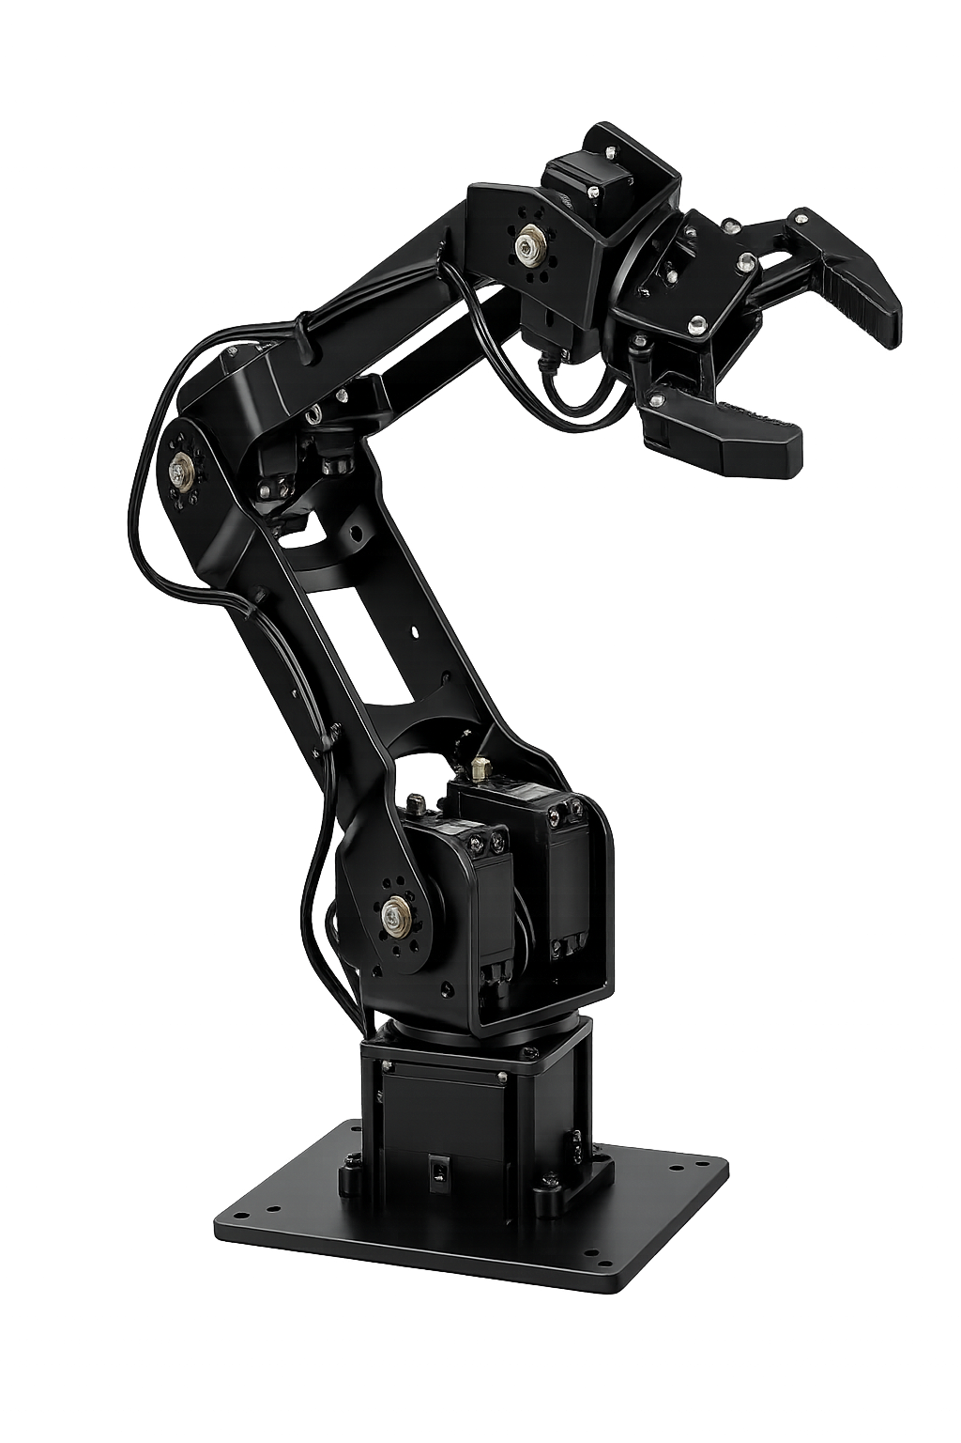
BÀI GIẢNG THỰC HÀNH
Kit IoT Robot 6DOF
ESP32 • PCA9685 • Cánh tay Robot 6 bậc tự do
Môn học:
Điện tử số và Kỹ thuật vi xử lý

Slide 2





NỘI DUNG BÀI GIẢNG
Bài 1-3
Giới thiệu Kit • Kết nối phần cứng • Nạp Firmware
Bài 4
Điều khiển từng khớp Servo
Bài 5
Điều khiển đồng thời & Tốc độ
Bài 6
Lập trình chuỗi hành động tự động
Bài 7
Ứng dụng điều khiển Python + GUI

Slide 3


Vị trí bộ Kit trong chương trình môn học
Điện tử số
Kỹ thuật vi xử lý
Lập trình nhúng IoT
PWM, I2C, thanh ghi, bus dữ liệu
ESP32, GPIO, UART, Timer, firmware C/C++
Mô hình IoT, Serial, Python, GUI
▼ Ứng dụng kiến thức lý thuyết vào thực hành
Lập trình và điều khiển cánh tay Robot 6DOF
Kết nối phần cứng (I2C, servo, nguồn) → Nạp firmware → Điều khiển từng khớp → Phối hợp 6 khớp → Lập trình tự động → Xây dựng GUI

Slide 4
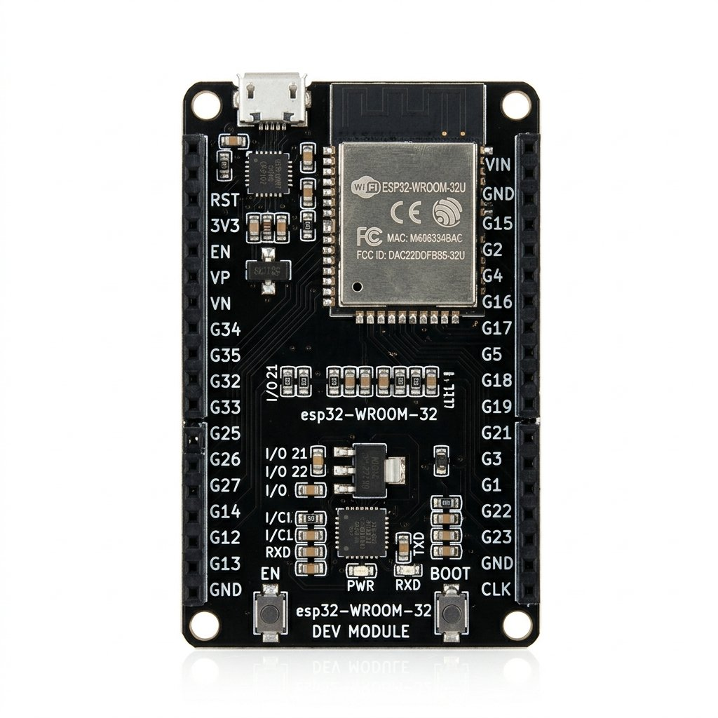
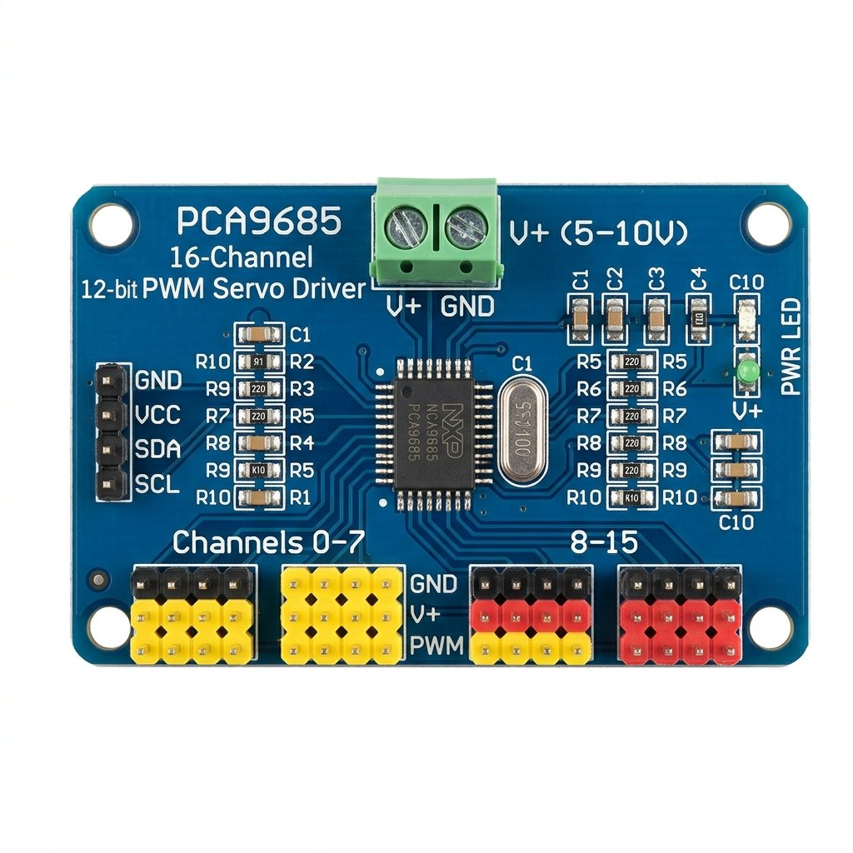
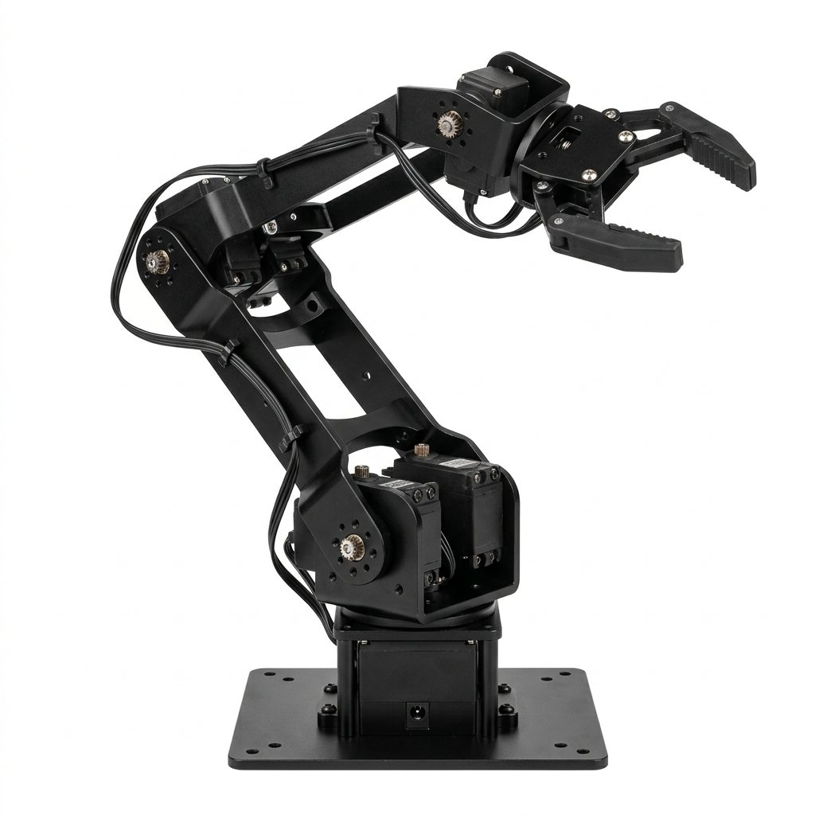
Bộ Kit thực hành — 3 thành phần
ESP32 DevKit V1
PCA9685 PWM Driver
Robot Arm 6DOF
Vi điều khiển 32-bit
WiFi + Bluetooth
I2C Master, UART
16 kênh PWM
Giao tiếp I2C
Điều khiển 6 Servo
6 khớp xoay (J0-J5)
6 Servo dẫn động
Gắp, di chuyển, thả

Slide 5
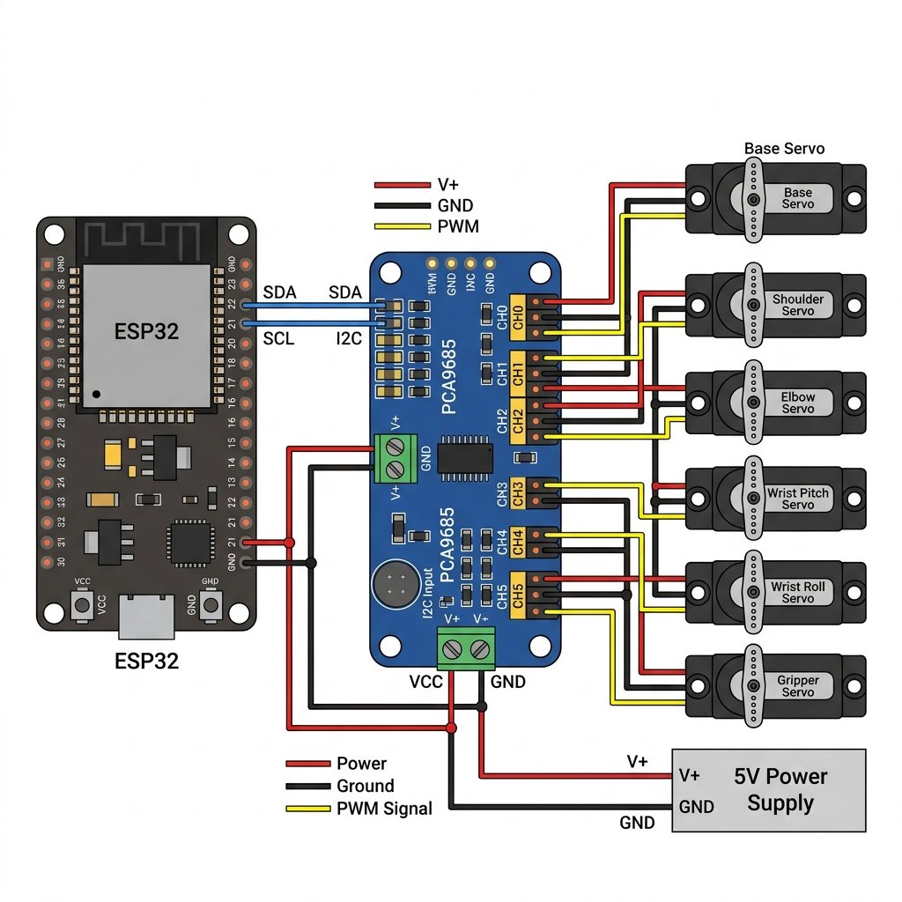
Sơ đồ kết nối phần cứng
Kết nối chính
ESP32 GPIO21 → SDA
ESP32 GPIO22 → SCL
ESP32 GND → PCA GND
PCA9685 CH0-CH5 → 6 Servo
Nguồn 5V riêng → PCA V+
GND chung giữa tất cả

Slide 6

Bài 1 — 2 — 3
Làm quen Kit • Kết nối phần cứng • Nạp Firmware
Điện tử số • Kỹ thuật vi xử lý

Slide 7
Bài 1: Làm quen Kit & Cài đặt môi trường
Mục tiêu
Các bước chính
Nhận diện 3 thành phần Kit (ESP32, PCA9685, Robot Arm)
Cài đặt VS Code + PlatformIO IDE
Cài driver USB-Serial (CP210x)
Tạo project PlatformIO cho ESP32
1. Mở kit, kiểm tra đủ 3 thành phần
2. Nhận biết chân GPIO21 (SDA), GPIO22 (SCL)
3. Cài VS Code từ code.visualstudio.com
4. Cài PlatformIO Extension
5. Cài CP210x Driver cho USB-Serial
6. Tạo project ESP32, chọn board

Slide 8
Bài 2: Kết nối phần cứng I2C + Servo
Trình tự đấu nối
1. Nối I2C: GPIO21 → SDA, GPIO22 → SCL
2. Nối GND chung: ESP32 ↔ PCA9685
3. Cắm 6 servo vào CH0–CH5 (đúng thứ tự GND-V+-PWM)
4. Nối nguồn 5V riêng → PCA9685 V+/GND
5. Kiểm tra lại toàn bộ trước khi cấp điện
⚠ Tách riêng nguồn logic (USB) và nguồn servo (adapter 5V)

Slide 9
Bài 3: Nạp Firmware & Giao tiếp Serial
Mã nguồn C/C++ → Biên dịch (PlatformIO Build) → Nạp vào Flash (Upload) → Serial Monitor xác nhận
Các bước nạp firmware
--- Serial Monitor ---
INFO:Robot 6DOF v1.0
PCA9685 OK @ 0x40
Servos initialized
ARM READY
1. Mở project PlatformIO (Bài 1)
2. Copy firmware vào thư mục src/ và include/
3. Cấu hình platformio.ini (ESP32, 115200)
4. Nhấn Build (✓) — chờ BUILD SUCCESS
5. Nhấn Upload (→) — chờ nạp xong
6. Mở Serial Monitor (baud 115200)
7. Nhấn Reset → thấy "ARM READY"
Khi thấy "ARM READY" = firmware hoạt động, robot sẵn sàng nhận lệnh!

Slide 10

Bài 4
Điều khiển từng khớp Servo
Điện tử số • Kỹ thuật vi xử lý • Lập trình nhúng IoT

Slide 11
6 khớp Robot — Thông số & Lệnh điều khiển
Khớp | Tên | Min° | Max° | Home° | Ví dụ lệnh
J0 | Base (Đế) | 0 | 180 | 90 | M 0 45
J1 | Shoulder (Vai) | 70 | 150 | 70 | M 1 100
J2 | Elbow (Khuỷu) | 0 | 150 | 90 | M 2 130
J3 | Wrist Pitch | 0 | 180 | 90 | M 3 45
J4 | Wrist Roll | 0 | 180 | 90 | M 4 135
J5 | Gripper (Kẹp) | 60 | 120 | 90 | M 5 60
Lệnh cơ bản: M <id> <góc> (di chuyển) G <id> (đọc góc) H (Home) T (trạng thái)

Slide 12
Bài 4 — Thực hành: Lần lượt điều khiển từng khớp
>>> G 0 → VAL:0:90 (đọc góc J0)
>>> M 0 45 → OK (xoay đế phải)
>>> M 0 135 → OK (xoay đế trái)
>>> H 0 → OK (J0 về Home)
>>> M 1 100 → OK (nâng vai)
>>> M 5 60 → OK (mở kẹp)
>>> M 5 120 → OK (đóng kẹp)
>>> T → STA:90,70,90,90,90,90
>>> H → OK (tất cả về Home)
Lưu ý quan trọng
Gõ lệnh vào Serial Monitor, nhấn Enter
Firmware tự clamp góc nếu vượt giới hạn
Ví dụ: M 1 30 → J1 chỉ quay đến 70° (min)
Quan sát robot chuyển động khi gõ lệnh
✓ CĐR: Điều khiển được từng khớp, đọc góc, về Home, hiểu cơ chế clamp

Slide 13

Bài 5
Điều khiển đồng thời & Tốc độ
Kỹ thuật vi xử lý • Lập trình nhúng IoT

Slide 14
Bài 5 — Lệnh nâng cao: A, S, W, X
A
S
W
X
Di chuyển 6 khớp
đồng thời
Đặt tốc độ
(1=chậm, 15=nhanh)
Đợi hoàn thành
(trả DONE)
Dừng khẩn cấp
(dừng ngay)
A 45 100 130 90 90 60
S 0 5
W
X
>>> A 45 100 130 90 90 90 → OK (6 khớp cùng lúc)
>>> W → DONE
>>> S 0 10 → OK (J0 nhanh gấp 10)
>>> M 0 180 → OK
>>> X → OK (DỪNG KHẨN CẤP!)

Slide 15

Bài 6
Lập trình chuỗi hành động tự động
Lập trình nhúng IoT • Tổng hợp Bài 1-5

Slide 16
Bài 6 — Chuỗi hành động: Gắp → Di chuyển → Thả
1
2
3
4
5
6
7
8
Chuẩn bị
Mở kẹp
Tiếp cận
Hạ xuống
Gắp
Nâng + Xoay
Hạ + Thả
Về Home
Home + đặt tốc độ
M 5 60
A → trên vật thể
A → sát vật thể
M 5 110
(đóng kẹp)
A + M 0 45
A + M 5 60
H
H → W → S 0 3 → S 1 2 → S 2 2 → S 5 5
M 5 60 → W // Mở kẹp
A 90 120 130 90 90 60 → W // Tiếp cận
A 90 140 140 90 90 60 → W // Hạ xuống
M 5 110 → W // GẮP
A 90 100 90 90 90 110 → W // Nâng lên
M 0 45 → W // Xoay đế
A 45 130 130 90 90 110 → W // Hạ xuống
M 5 60 → W // THẢ
H → W // Về Home

Slide 17

Bài 7
Điều khiển Robot qua Python + GUI
Lập trình nhúng IoT • Python + pyserial + tkinter

Slide 18
Bài 7 — Cài đặt Python & Script kết nối đầu tiên
Cài đặt môi trường
# robot_basic.py
import serial, time
robot = serial.Serial('COM3', 115200, timeout=2)
time.sleep(2)
def send(cmd):
robot.write((cmd+'\n').encode())
return robot.readline().decode().strip()
send('I') # Info
send('H') # Home
send('W') # Wait DONE
send('M 0 45') # Xoay đế
robot.close()
python --version (kiểm tra Python)
pip install pyserial
Liệt kê COM: python -c "import serial.tools.list_ports; ..."
Ghi nhớ COM port (VD: COM3)
⚠ Đóng Serial Monitor trước khi chạy Python!
Hai chương trình không dùng chung COM port.
Lỗi thường gặp
"could not open port" → COM sai / Monitor chưa đóng
Timeout → baud rate sai / cáp lỏng
Ký tự lạ → baud rate không khớp 115200

Slide 19
Bài 7 — Script chuỗi hành động tự động
# robot_sequence.py
sequence = [
('H', 'Về Home'),
('S 0 3', 'Tốc độ J0'),
('M 5 60', 'Mở kẹp'),
('A 90 120 130 90 90 60','Tiếp cận'),
('A 90 140 140 90 90 60','Hạ xuống'),
('M 5 110', 'GẮP'),
('A 90 100 90 90 90 110','Nâng lên'),
('M 0 45', 'Xoay đế'),
('M 5 60', 'THẢ'),
('H', 'Về Home'),
]
for cmd, desc in sequence:
send(cmd); wait_done()
Giải thích
Mỗi dòng: (lệnh, mô tả)
Vòng for gửi từng lệnh
wait_done() đợi DONE rồi tiếp tục
Sinh viên tự điều chỉnh góc theo vật thể thực tế
Dùng Bài 4-5 để thử góc trước khi lập trình

Slide 20
Bài 7 — Giao diện GUI điều khiển Robot (tkinter)
Thành phần GUI
# robot_gui.py (tóm tắt)
joints = [
{'name':'J0-Đế', 'ch':0, 'min':0,
'max':180, 'home':90},
... # 6 khớp
]
def on_slider_change(ch, val):
send_command(f'M {ch} {int(val)}')
slider = tk.Scale(row,
from_=j['min'], to=j['max'],
command=lambda v, ch=j['ch']:
on_slider_change(ch, v))
6 thanh trượt — tương ứng 6 khớp, kéo = gửi lệnh M
Nút HOME (xanh) — gửi lệnh H, reset thanh trượt
Nút TRẠNG THÁI (xám) — gửi lệnh T
Nút DỪNG KHẨN CẤP (đỏ) — gửi lệnh X
Vùng Log — hiển thị lệnh gửi & phản hồi
Đóng cửa sổ — tự giải phóng COM port
GUI (kéo slider) → Python (send M 0 45) → Serial UART → ESP32 → I2C → PCA9685 PWM → Servo quay

Slide 21
TỔNG KẾT
Bài 1-3
Nhận biết Kit, kết nối I2C + servo, nạp firmware
Bài 4
Điều khiển từng khớp: M, G, H, T, I
Bài 5
Đồng thời 6 khớp, tốc độ, đồng bộ, dừng khẩn cấp
Bài 6
Chuỗi hành động tự động: gắp → di chuyển → thả
Bài 7
Python script + GUI tkinter điều khiển robot

